Slide 1
Нуклеїнові кислоти
Іванишина Анна
Леонтьева Ганна

Slide 2
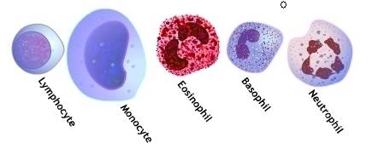
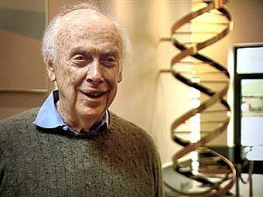
Історія
Нуклеїнові кислоти (від лат. nucleus— «ядро») вперше виявлені в 1968 р. швейцарським хіміком Ф. Мішером в ядрах клітин. Пізніше аналогічні речовини були знайдені також у протоплазмі клітин.

Slide 3
Нуклеїнові кислоти - це
Складні високомолекулярні біополімери, мономерами яких є нуклеотиди.
Нуклеїнові кислоти забезпечують зберігання й передачу спадкової інформації, беручи безпосередню участь у синтезі клітинних білків.
Вони входять до структури складних білків нуклеопротеїдів, які містяться в усіх клітинах організму людини, тварин, рослин, бактерій та вірусів. Кількість нуклеїнових кислот у різних нуклеопротеїдах, крім вірусних, коливається в межах від 40 до 65%

Slide 4
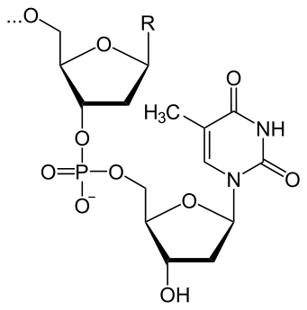
Будова
високомо-лекулярні органічні сполуки
мономерними одиницями нуклеїнових кислот є нуклеотиди.
При гідролізі нуклеотидів утворюються вуглевод, ортофосфорна кислота та гетероциклічні основи.
Фрагмент полімерного ланцюжка

Slide 5
Будова нуклеїнових кислот
розподіляють на дезоксирибонуклеїнові кислоти (ДНК), які містять вуглевод 2-дезокси-D-рибозу, та рибонуклеїнові кислоти (РНК), які вміщують вуглевод D-рибозу.
2-дезокси-D-рибоза та D-рибоза знаходяться в нуклеїнових кислотах у β-фуранозній формі:
2-дезокси- D-рибоза
в
D-рибоза

Slide 6
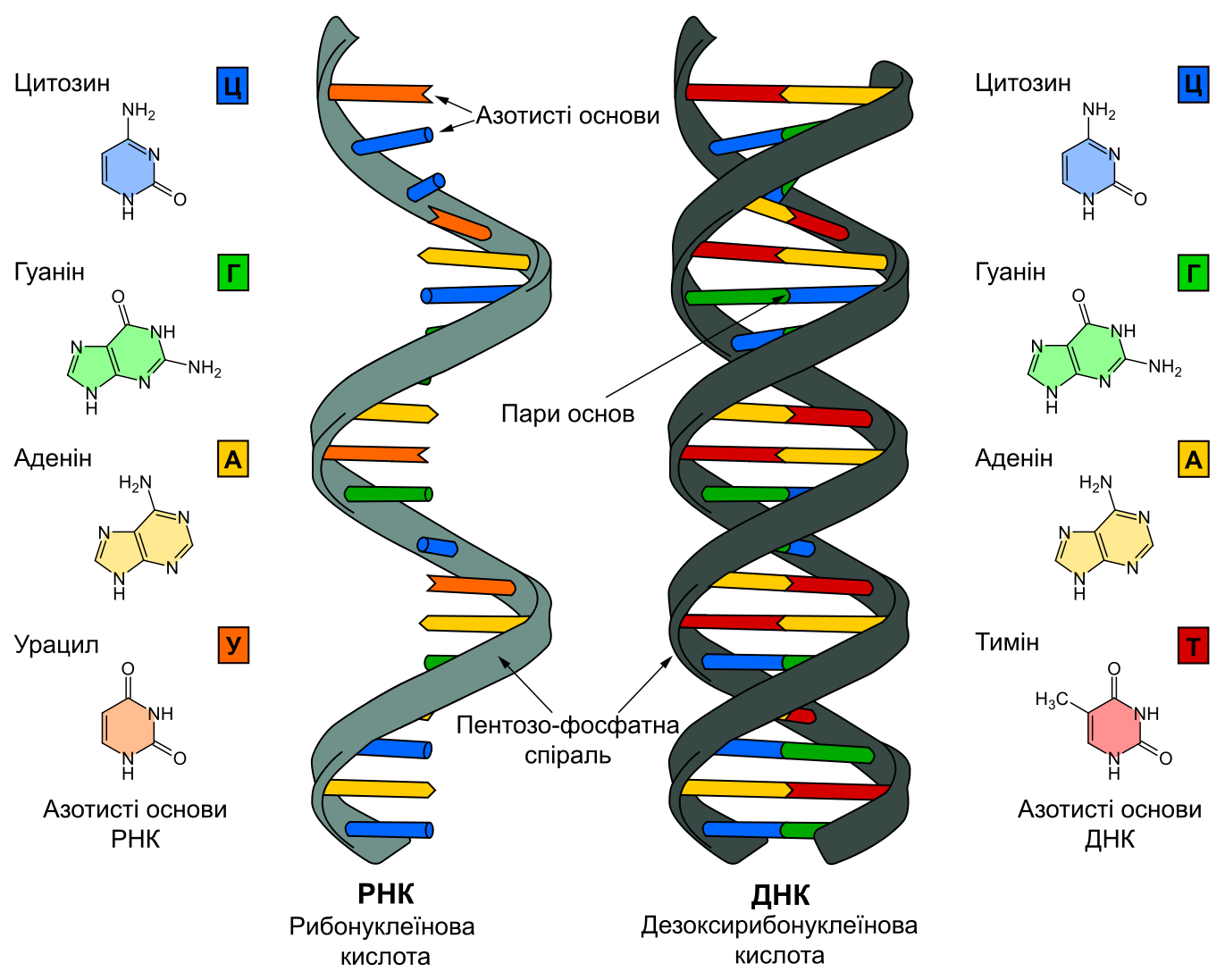
.

Slide 7
Фізичні властивості
добре розчиняються у воді
практично не розчиняються в органічних розчинниках.
Дуже чутливі до дії температури і критичних значень рівня pH.
Молекули ДНК з високою молекулярною масою, виділені з природних джерел, здатні фрагментуватися під дією механічних сил.
Нуклеїнові кислоти фрагментуються ферментами - нуклеазами.

Slide 8
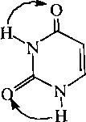
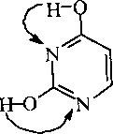
До складу ДНК входять аденін, гуанін, цитозин і тимін. а до складу РНК аденін, гуанін, цитозин і урацил. Для гуаніну, урацилу, тиміну та цитозину рпягтива лактам-лактимна таутомерія:
урацил
Лактамна форма
Лактимна форма

Slide 9
урацил
рибонуклеозид
N-глікозидний звязок
рибоза

Slide 10
аденін
дезоксирибонуклеозид
N-глікозидний звязок
дезоксирибоза

Slide 11
.
Складний ефір фосфорної кислоти (фосфат) нуклеозиду назива­ють нуклеотидом.
рибонуклеотид
дезоксирибонуклеотид

Slide 12
У назвах дезоксирибонуклеозидів додатково вводиться префікс дезокси- (дезоксі-), наприклад: дезоксіаденозин, дезоксигуанозин, дезоксицитидин. Винятком є назва нуклеозиду, що складається з дезоксирибози та тиміну тимідин (замість дезокситимідину).
тимідин
дезоксіцитидин
дезоксигуанозин
дезоксіаденозин

Slide 13
гідроліз нуклеїнових кислот можна подати у вигляді схеми:
Нуклеїнова кислота
Нуклеотиди
Ортофосфорна кислота
Нуклеозиди
Гетероциклічні основи
Вуглевод

Slide 14
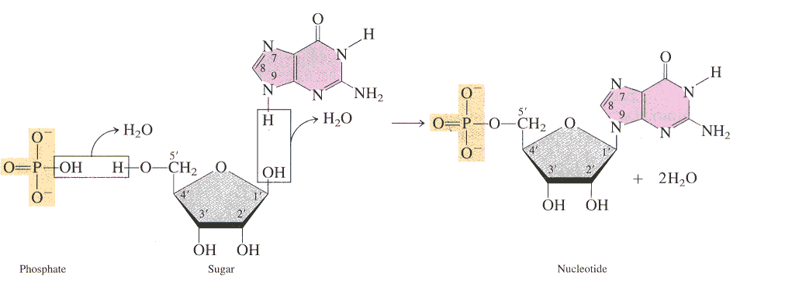
Утворення нуклеотидів
Нуклеотиди утворюються при взаємодії пентози з азотистою основою (утворюючи N-глікозидний зв'язок при взаємодії з глікозидним гідроксилом пентози та нітрогеном N-1 піримідинових та N-9 пуринових основ) і залишком фосфорної кислоти (вз 3 або 5 гідроксилом) :

Slide 15
Первинна і вторинна будова
Певна послідовність нуклеотидних ланок у полінуклеотидному ланцюзі називається первинною структурою нуклеїнових кислот.
(Просторова орієнтація полінуклеотидних ланцюгів у молекулі називається вторинною структурою нуклеїнових кислот.

Slide 16
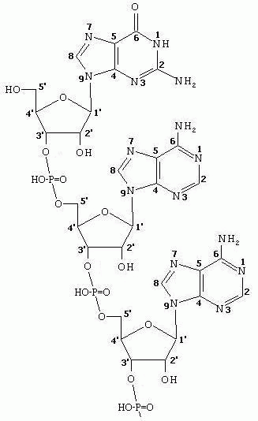
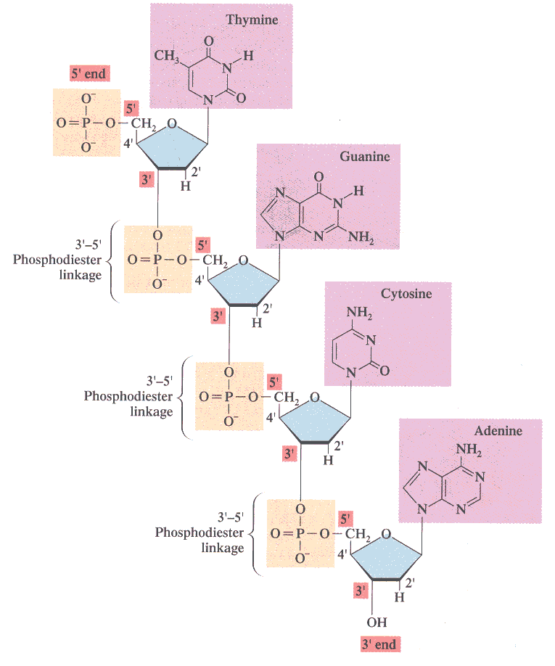
Структура
Первина

